Slide 1
Урок русского языка 4 класс Правописание и употребление в речи сложных слов
Муниципальное автономное образовательное учреждение гимназия № 15 «Содружество»
Составила:
учитель начальных классов,
I кв. категории
Богданова Елена Александровна

Slide 2
Штриховка, минутка чистописания
о е
соединительные

Slide 3
Ключевые слова темы
Сложные слова
Два корня
Соединительные гласные
(-е-, -о-)
Твёрдая или мягкая согласная перед соединительными гласными

Slide 4
Физминутка для глаз

Slide 5
Нос образ
Муравь носец
Брон ед
Дик тел
Чист бой
Звер рог

Slide 6
Сложные слова - названия животных

Slide 7
Носорог – тяжеловес, больше него только слон.

Slide 8
Муравьед питается муравьями и термитами.

Slide 9
Дикобраз – самый крупный грызун с самыми большими в мире колючками.

Slide 10
Броненосец обитает на нашей планете со времён динозавров.

Slide 11
Сложные слова - названия растений

Slide 12
Чистотел Ещё древние греки заметили, что растение расцветает с прилётом ласточек и вянет с их отлётом.

Slide 13
Зверобой считается в народе целебным и помогает от многих болезней.

Slide 14
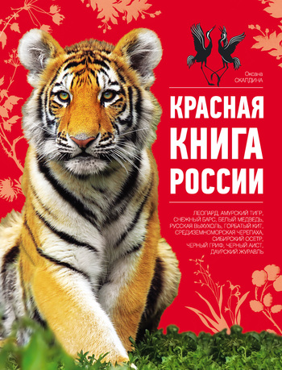

Slide 15
Физминутка
Дружно по лесу шагаем , руки выше поднимаем, Голову не отпускаем, глазки смотрят далеко. Дышим ровно, глубоко. Вдруг мы видим у куста выпал птенчик из гнезда. Тихо птенчика берем и назад его кладем. Впереди из-за куста смотрит рыжая лиса. Мы лисицу обхитрим, на носочках побежим. На полянку мы выходим, много ягод там находим: землянику и бруснику. Мы едим её с куста.
Ах, какая красота!

Slide 16
Игра «Четвёртый лишний» (с.113, упр.139)
Скороговорка, поговорка, чистоговорка, громкоговоритель.
Гололёд, ледокол, самолёт, ледоруб.
Водопровод, проводник, путеводитель, путепровод, газопровод.

Slide 17
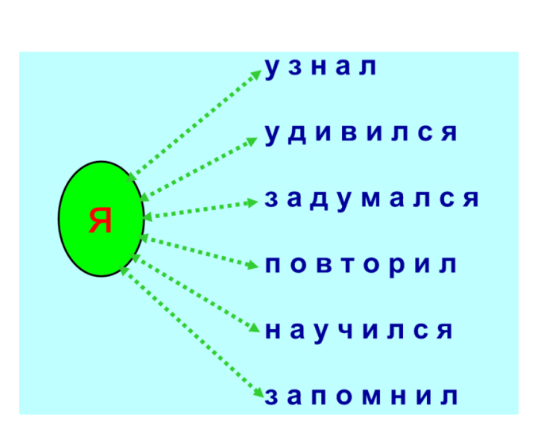

Slide 18
Спасибо за урок!

